Slide 1
广州创龙电子科技有限公司
按键驱动
Guangzhou Tronlong Electronic Technology Co., Ltd

Slide 2
01
编写基于设备树的按键驱动
02
使用内核源码中的驱动——中断方式
03
使用内核源码中的驱动——轮询方式

Slide 3
01
编写基于设备树的按键驱动
第 1 部分

Slide 4
编写基于设备树的按键驱动
GPIO相关函数：
GPIO申请:： int gpio_request(unsigned gpio, const char *label)
GPIO初始化： int gpio_direction_input(unsigned gpio)
GPIO相应的IRQ值： int gpio_to_irq(unsigned gpio)
GPIO释放： void gpio_free(unsigned gpio)
IRQ相关函数：
IRQ申请： int request_irq(unsigned int irq, irq_handler_t handler,
unsigned long flags, const char *name, void *dev)
中断子程序： static irqreturn_t gpio_irq_handler(int irq, void *dev_id)
头文件路径：include/linux/gpio.h include/linux/irq.h include/linux/interrupt.h
广州创龙电子科技有限公司
04
Notes:
include/linux/gpio.h
gpio_export(unsigned gpio, bool direction_may_change)

Slide 5
02
使用内核源码中的驱动——中断方式
第 2 部分

Slide 6
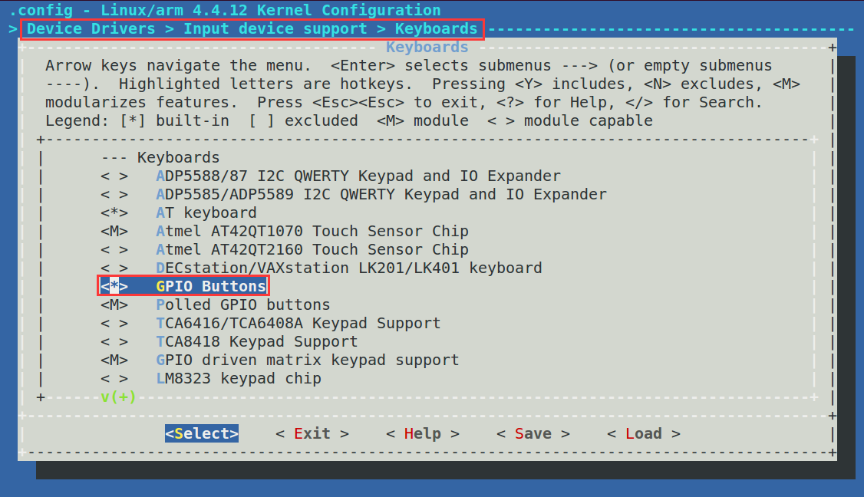
使用内核源码中的驱动——中断方式
驱动源码路径：drivers/input/keyboard/gpio_keys.c
广州创龙电子科技有限公司
06

Slide 7
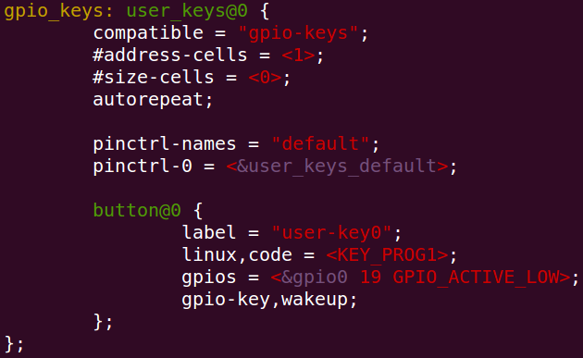
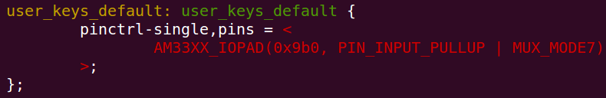
使用内核源码中的驱动——中断方式
设备树配置：Documentation/devicetree/bindings/input/gpio-keys.txt
广州创龙电子科技有限公司
07
Notes:
gpio_keys: user_keys@0 {
compatible = "gpio-keys";
#address-cells = <1>;
#size-cells = <0>;
autorepeat;
pinctrl-names = "default";
pinctrl-0 = <&user_keys_default>;
button@0 {
label = "user-key0";
linux,code = <KEY_PROG1>;
gpios = <&gpio0 19 GPIO_ACTIVE_LOW>;
gpio-key,wakeup;
};
};
user_keys_default: user_keys_default {
pinctrl-single,pins = <
AM33XX_IOPAD(0x9b0, PIN_INPUT_PULLUP | MUX_MODE7) /* (U5) lcd_vsync.gpio0[19] */
>;
};

Slide 8
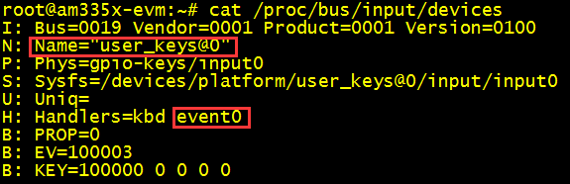

使用内核源码中的驱动——中断方式
按键测试：
1. 查看input设备： cat /proc/bus/input/devices
2. 测试按键： hexdump /dev/input/event0
按下
松开
广州创龙电子科技有限公司
08

Slide 9
03
使用内核源码中的驱动——轮询方式
第 3 部分

Slide 10
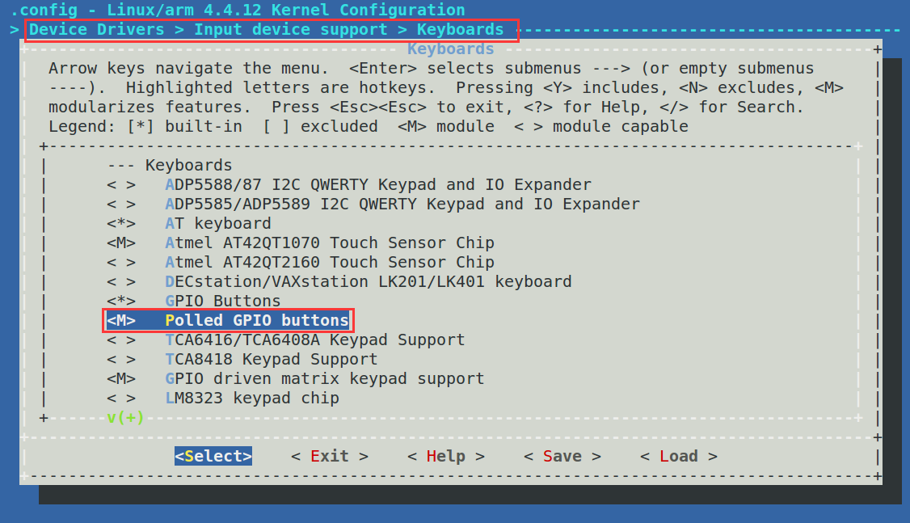
使用内核源码中的驱动——轮询方式
驱动源码路径：drivers/input/keyboard/gpio_keys_polled.c
广州创龙电子科技有限公司
10

Slide 11
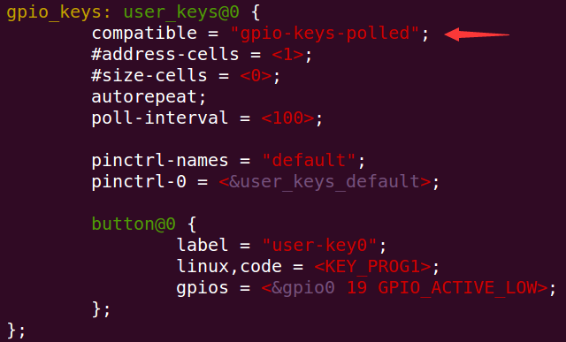
使用内核源码中的驱动——轮询方式
设备树配置：Documentation/devicetree/bindings/input/gpio-keys-polled.txt
广州创龙电子科技有限公司
11
Notes:
gpio_keys: user_keys@0 {
compatible = "gpio-keys-polled";
#address-cells = <1>;
#size-cells = <0>;
autorepeat;
poll-interval = <100>;
pinctrl-names = "default";
pinctrl-0 = <&user_keys_default>;
button@0 {
label = "user-key0";
linux,code = <KEY_PROG1>;
gpios = <&gpio0 19 GPIO_ACTIVE_LOW>;
};
};

Slide 12

广州创龙电子科技有限公司
谢谢
官网: www.tronlong.com
论坛: www.51ele.net
微信公众号:广州创龙

